Slide 1

Педагогический КЕЙС
по обучению безопасному поведению
на дороге
Составитель:
Гарипова Гузель Сагитовна

Slide 2
Сегодня, как никогда, актуален вопрос воспитания грамотных пешеходов. Информация о дорожных знаках и правилах дорожного движения, усвоенная в школьном возрасте, остаётся в памяти человека навсегда и помогает стать уверенным пешеходом. Важно воспитать предусмотрительного пешехода, который соблюдает меры предосторожности. Правила дорожного движения обязан знать каждый пешеход.
Почему именно кейс? Потому что работа с кейсом востребована детьми и способствует их развитию, открывает множество возможностей для самостоятельной деятельности детей. У детей повышается уровень любознательности.
Кейс – технология - это интерактивная технология для краткосрочного обучения (на основе реальных или вымышленных ситуаций), направленная на формирование новых качеств и умений. Метод кейса появился в начале прошлого века во Франции. А в России стал популярен лишь несколько лет назад. Название кейс-технология произошло от латинского «casus» - запутанный, необычный случай; а также от английского «case» - портфель, чемоданчик

Slide 3
Цель кейса: формирование осознания необходимости соблюдения правил дорожного движения, через анализ различных ситуациях с учетом знаний о правилах дорожного движения.
Задачи кейса:
- Развивать способность детей исследовать различные ситуации на дороге и находить их решение, научиться работать с информацией.
- Совершенствовать у детей такие качества, как коммуникабельность, умение слушать и грамотно излагать свои мысли.
- Развивать представления о дорожных ситуациях, умения определять
участников дорожного движения, их роли, их позицию и потенциальную опасность.
Планируемые результаты: -умение применить учащимися полученных знаний в жизненных ситуациях; -уменьшение количества дорожных происшествий с участием учащихся.

Slide 4
Целевая аудитория: Учащиеся младшего школьного возраста от 7 до 11 л
Предварительная работа: беседы с учащимися о правилах дорожного движения, просмотр мультфильмов по правилам дорожного движения, изучение знаков.
Методы и приемы: создание проблемной ситуации, просмотр ситуаций на дорогах, обсуждение
Материалы и оборудование: описание ситуации на карточках или презентация на слайде которой описывается ситуация на дороге, компьютер, проектор.

Slide 5
Содержание.
Кейс основан на анализе описания дорожных ситуаций, учащимся необходимо проанализировать происходящее, определить участников дорожного движения, наличие нарушений или соблюдений правил дорожного движения.

Slide 6
ЭТАПЫ РАБОТЫ С КЕЙСОМ ПО ПДД
1. Разработать проблемную дорожную ситуацию.
2. Оформить кейс – подобрать иллюстрации, фотографии, макеты и другие материалы.
3. Показать кейсшкольникам, дать им время ознакомиться с ним.
4. Обсудить с детьми проблемную ситуацию, совместно озвучить задание.
5. Предоставить школьникам время на самостоятельный поиск решения кейса.
6. Поддерживать дискуссию в подгруппах, помогать оценивать решения ситуации, которые предлагают дети.
7. Выслушать/посмотреть/проверить решения детей.
8. Подвести итоги.

Slide 7
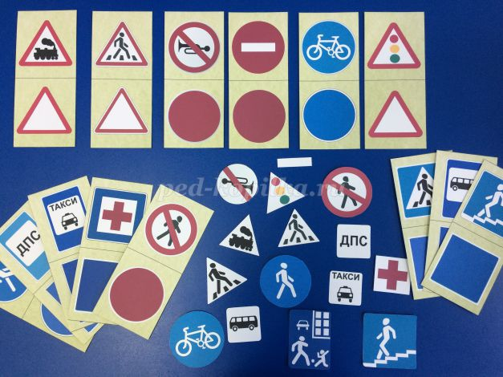
«Дорожные знаки»
Цель игры:— обучение и закрепление у детей знаний о дорожных знаках, а также развитие внимания, мышления и памяти.
Игра состоит из карточек с изображением дорожных знаков и их элементов. На каждой карточке нарисован дорожный знак, а под знаком — его силуэт.
В игре могут принимать участие один, два или более человек. Ведущий рассказывает о значении каждого знака или предлагает детям вспомнить и рассказать о них. Он показывает и объясняет форму, цвет, название и назначение знаков.
Игра считается законченной, если у всех участников заполнены карточки.

Slide 8
«Пропущенные буквы»
Задание: - Предлагаются карточки. Слово написано с пропущенной буквой. Необходимо угадать, какое слово зашифровано. Учитывается правильность постановки букв.
С-Е-О-О- Светофор В-Д-Т-Л- Водитель
П-С-А-И- Пассажир М-Т-Ц-К- Мотоцикл
-Е-О-И -Е- Велосипед -В-О-О-И-Ь Автомобиль
Б - Н - В - 3 Бензовоз Г-У-О-И- Грузовик
Р-З-Е-К- Разметка - А - Ы Фары
П - Ш - X - Д Пешеход Д – Р – Г - Дорога

Slide 9
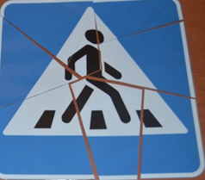
Пазлы «Неизвестный знак»
Учащиеся собирают из предложенных деталей дорожные знаки и называют их.

Slide 10
ЗАДАЧИ по ПДД
Цель: Систематизация знаний детей о правилах дорожного движения, о дорожных знаках.
Федя с друзьями играл в футбол. Место для игры выбрали недалеко от улицы. Федя так увлекся игрой, что не заметил, как с мячом оказался вне поля. Удар! И мяч полетел, только не в ворота, а прямо на улицу. Мальчик бросился за ним…
- Что может случиться с Федей?
- Скажите, где можно играть с мячом?

Slide 11
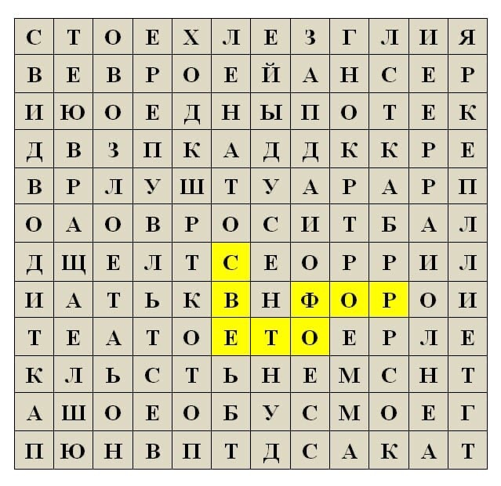
В этой буквенной неразберихи спрятаны 18 слов, связанных с правилами дорожной безопасности, транспортом и автомобилями. Слова могут изгибаться вправо, влево, вверх и вниз (но не по диагонали). Первое слово – СВЕТОФОР – оно уже указано.
Часть дороги, предназначенная для пешеходов.
Французская легковушка.
Правила дорожного движения.
«Живой» автобус из мультфильма Хаяо Миядзаки.
Пешеходный «светлячок».
Дорожная ...
Подземный, надземный, похожий на зебру...
Юные помощники Госавтоинспекции.
Оседлал велосипед – ты уже ...
Новая модель Автоваза.
Дорожная авария.
Деталь куртки или пальто, которая может закрывать обзор.
Им пристёгиваются для безопасности.
Двухколёсный транспорт без педалей.
Атмосферные осадки, которые сильно ухудшают видимость.
Открытый автомобильный кузов.
Автомобильные соревнования.
Здесь встречаются две дороги.
Родина первого светофора.
Этот сигнал светофора разрешает движение. Но перед тем, как выходить на проезжую часть, убедись, все ли машины остановились и пропускают тебя.

Slide 12


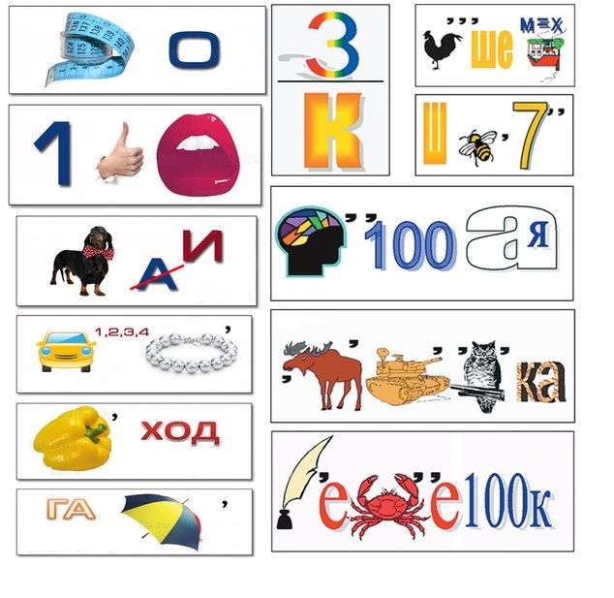
Ребусы по ПДД

Slide 13
тест на знания ПДД
https://disk.yandex.ru/i/6UP9xILWxOw9UA

Slide 14
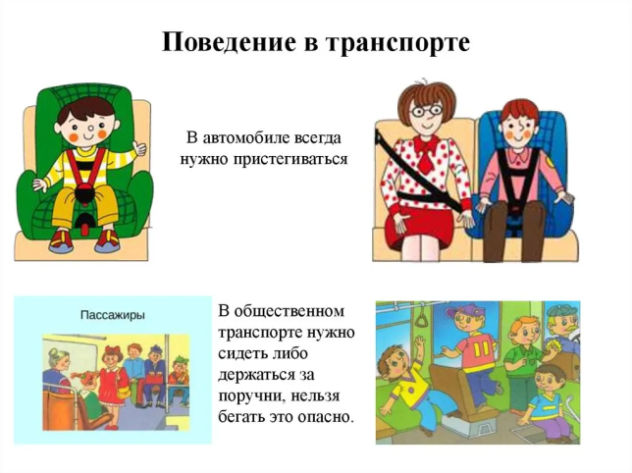
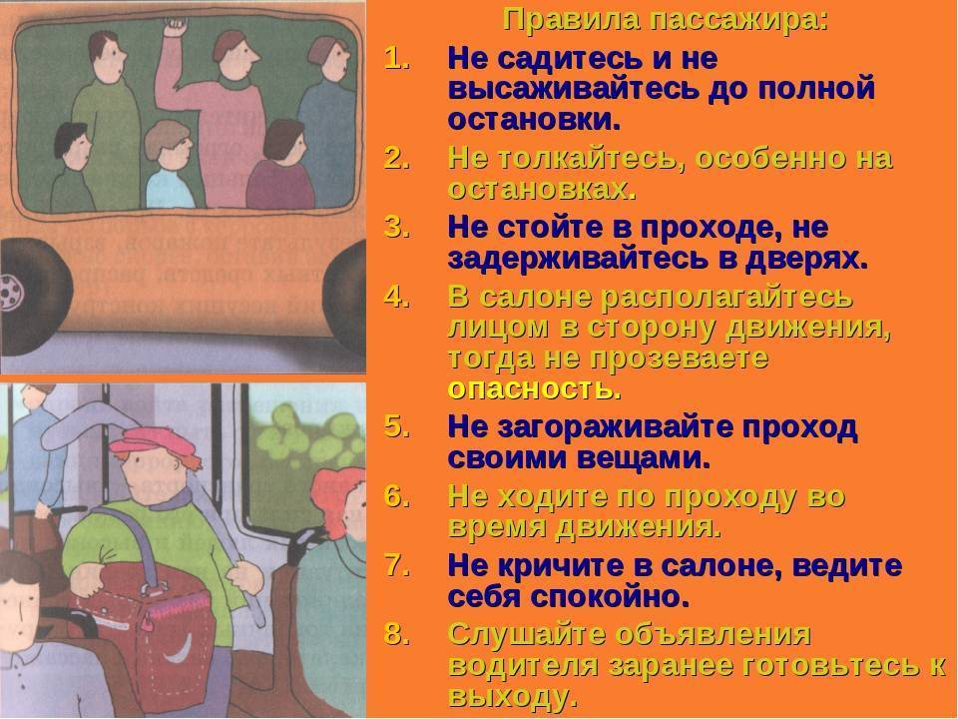
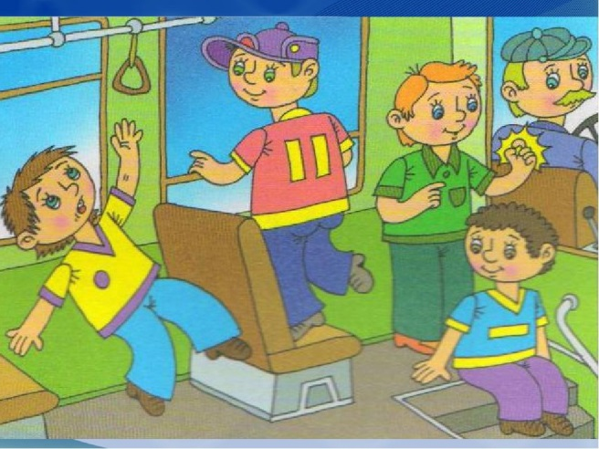
Правила поведения в транспорте в картинках
Чтобы не создать угрозу своему здоровью и здоровью окружающих в транспорте, надо соблюдать общепринятые правила поведения в автобусе, троллейбусе, трамвае и поезде. Поведение в общественном транспорте регулируют «Правила проезда в общественном транспорте». В них для пассажиров устанавливаются права и обязанности.

Slide 15
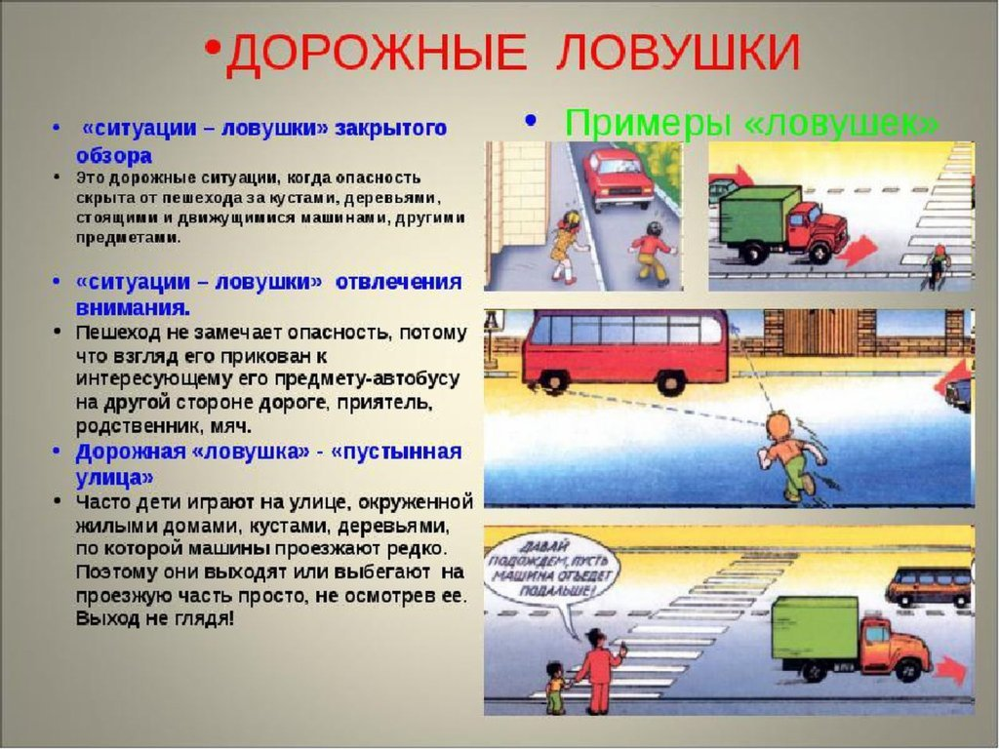
ДОРОЖНЫЕ ЛОВУШКИ
Участник дорожного движения может попасть в дорожную ловушку – ситуацию непредвиденной опасности на дороге. Чтобы этого не произошло, нужно научиться распознавать ловушки и избегать попадания в них.

Slide 16
Заключение.
Кейс - технологии можно использовать, во-первых, как составную часть правил дорожного движения, или дорожной ситуации. Во-вторых, как форму работы в рамках совместной или самостоятельной деятельности. В-третьих, как часть проекта по формированию безопасного поведения на дорогах.
В процессе обсуждения кейса не подсказывайте учащимся решения, воздерживайтесь от ответов на вопросы. Задача детей – самостоятельно найти решение или решения кейса, применить знания правил дорожного движения. Дайте возможность учащимся анализировать, делать выводы.

Slide 17
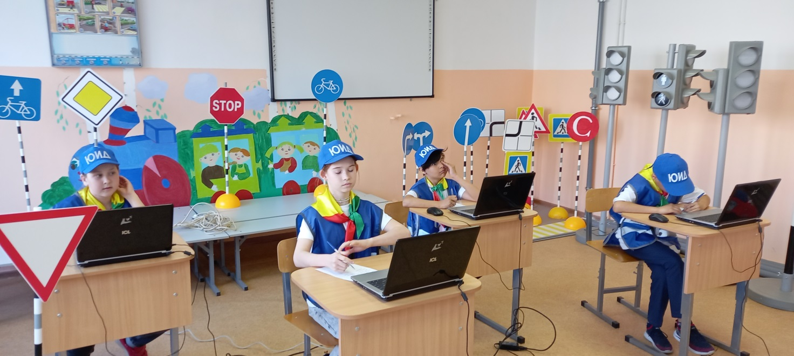
Спасибо за внимание!

